Slide 1
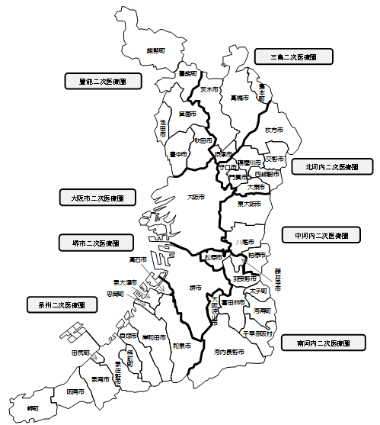
外国人医療体制整備事業【令和5年予算要求17,122千円うち一般財源13,487千円
（令和4年度予算要求17,122千円うち一般財源13,487千円）
資料４－１
背景・事業趣旨
主な課題・取り組み
外国人旅行者の伸びに比例して患者対応の重要性も増加
外国人受入れ
体制整備が急務
・令和元年までの直近7年で来阪外国人数は、約４倍1,231 万人に急増し、大阪府は全国水準を大きく上回る。
【令和2年5月時点速報値 「⽇本政府観光局（JNTO）」及び「観光庁」資料より府独自推計により作成】
・現在、新型コロナウイルス感染症拡大の影響により、外国人入国者は減少傾向だが、今後、
国際的な往来が再開されると、令和元年4月からの特定技能制度創設、ＩＲ・万博開催など、
さらなる訪日外国人の増加が見込まれる。
府全体での受入れ体制の構築
①関係各部局、関係団体等と分野横断的な連携体制の構築
医療機関の受入れ体制実態把握
府内外国人対応可能な医療機関の適格性の審査及び精査
情報発信
府内医療機関、来阪外国人等向け最新情報の発信
医療機関への支援
①言語・コミュニケーション支援 ②トラブル相談支援
具体的な対策事業
１ 地域における外国人医療対策協議会設置等事業
【国庫1/2】 予算要求：1,271千円
２（１）外国人医療体制情報発信事業
【予算要求：1,093千円】
体制構築
実態把握
情報発信
（１）地域における外国人医療対策協議会設置・運営事業
【国庫1/2】 予算要求：305千円
・分野横断的な会議体の運営・開催により外国人患者受入れに向けた連携体制を構築
（３）外国人患者受入れ体制実態調査事業
【国庫1/2】 予算要求：902千円
医療機関の外国人対応に係る適格性を確認及精査するため、大阪府の外国人患者受入れ可能な医療機関の受入れ体制を実態調査
来阪外国人が不慮の怪我や病気の際に、府内医療機関に円滑に受診できるようにするため、府内の医療情報等の発信が重要であることから、医療機関や来阪外国人等を対象に医療情報等の発信を目的とした多言語情報ポータルサイト「大阪メディカルネット for Foreigners」の掲載内容をアップデート（追記・修正・削除等）するとともに、多言語（７言語）へ翻訳し掲載する。
調査
（２）拠点・地域拠点医療機関連絡調整会議設置・運営
【国庫1/2】 予算要求：64千円
・大阪府外国人拠点・地域拠点医療機関としての外国人医療提供体制構築に向けた活動
集約
・地域の医療機関からの患者受入れ、助言支援
・各種研修、医療通訳等の育成
・医療機関間での事例共有、府の施策等へ協力
３（１）多言語遠隔医療通訳コールセンター設置・運営事業
【予算要求：8,758千円】
４（１）外国人患者受入れワンストップ相談窓口設置・運営事業
【国庫1/2】予算要求：6,000千円
医療機関への支援
言語・コミュニケーショントラブル（通訳）を支援
外国人患者受入れに関するトラブル相談支援
依頼
相談
通訳
２４H
トラブル対応の回答

